Slide 1
ГАУЗ Республики Мордовия «Республиканский врачебно-физкультурный диспансер»

Slide 2
Точечный массаж по Уманской Точечный массаж по Уманской: Простая 5-минутная техника укрепит иммунитет, нормализует сон, стабилизирует психику, повысит работоспособность. Точечный массаж по Уманской — замечательный метод сохранения иммунитета, укрепления здоровья, восстановления после физических нагрузок и спортивных тренировок. Рекомендуется делать в качестве профилактики: ежедневно 5-6 раз. Здоровым людям можно ограничиться 1-2 сеансами.

Slide 3
Важные моменты Перед массажем согреваем руки, массируя пальцы и кисти. Порядок воздействия обязательно сохраняем согласно нумерации Уманской, начинаем с I зоны и завершаем IX.
Массаж делаем подушечками пальцев (не вонзая ногти) рук 2-мя способами:
I — прижимаем к коже и вращаем ими, подобно ввинчиванию, девять раз по ходу часовой стрелки и против нее. На одну точку тратим около 6 секунд, то есть три движения получаются в секунду.
II — по методу Шиацу: производим непрерывное давление 5-7 сек, перерыв 1-2 вдоха или секунд, повторить всего 3-5 раз.
В 4-ой зоне — никаких вращений (!), движения только СВЕРХУ ВНИЗ (!).
Давление на зоны (кроме 2-ой и 3-ей) оказывают до ощущения легкой болезненности быстро и интенсивно.
В зонах повышенной или пониженной чувствительности массаж следует делать 10-15 секунд ежечасно до восстановления естественных ощущений.
Симметричные зоны можно массировать одновременно.
Утром возможно более сильное давление на участки кожи для активации всех систем организма.
Перед сном массаж делайте легкими, расслабляющими движениями. Усилить успокаивающее действие помогут успокоительные чаи с медом, ванна (ножная, для рук и общая).

Slide 4
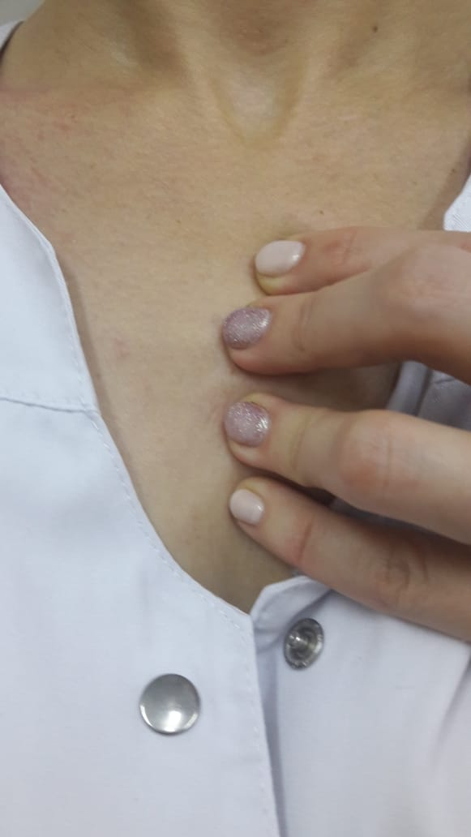
Зона I Область средней грудины — решающего поставщика крови и ее стволовых клеток до глубокой старости. Здесь находится проекция всех органов грудной клетки: слизистых оболочек бронхов, трахеи, костного мозга, аорты сердца, др. Локализация: поставьте 4 пальца, кроме большого, под яремную впадину, под мизинцем — начало грудины. У многих людей эта область выпуклая.
Улучшаются: снабжение кровью и нервная регуляция (иннервация) костного мозга грудины, ребер; кровоток и кроветворение (усиленно образуются стволовые клетки) в грудной полости. Проходят грудные боли, часто принимаемые за сердечные; улучшается настроение, проходит беспричинная тоска. излечивается кашель, простуда не развивается или проходит в кратчайшие сроки.

Slide 5
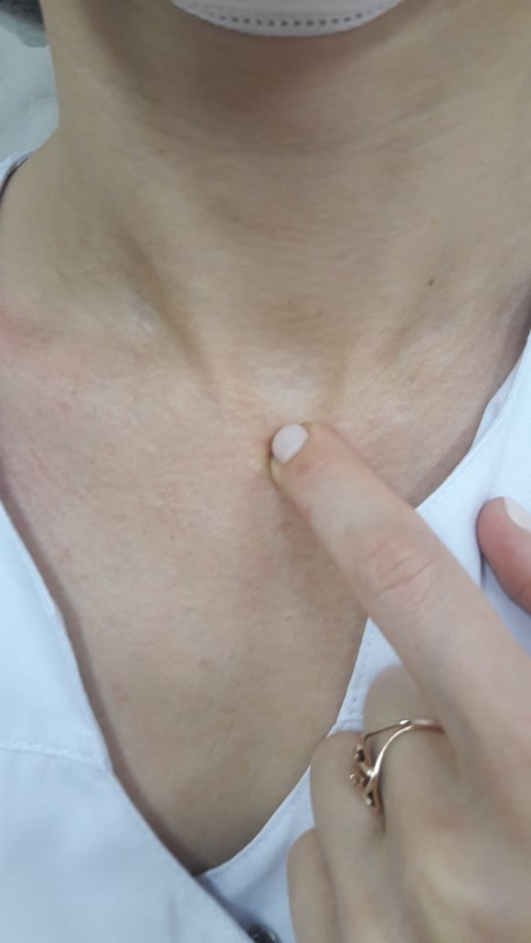
Зона II Здесь находится вилочковая (тимус) железа — основной орган иммунной системы, участвующий в синтезе Т-лимфоцитов и гормонов роста, обеспечивающих иммунитет на уровне клеток. Эта зона связана со слизистыми оболочками гортани и глотки (их нижними отделами). Локализация: в центре яремной впадины.
Стимуляция тимуса укрепляет сопротивляемость организма инфекциям и здоровье в целом, продлевает молодость, служит профилактикой и лечением аллергии, артритов, гепатита B, рака, останавливает поражение сосудов и соединительной ткани. Если при регулярном массаже зон 1 и 2 болевые ощущения не проходят более 3-ех недель, следует пройти иммунологическое обследование.

Slide 6
Область сонных артерий и синокаротидных гломусов, связана с надпочечниками, щитовидной, эндокринными, поджелудочной железами. Гломусы — главная лаборатория крови, контролируют ее качество (химический и микроэлементарный состав). Гломусы имеют кровоток в 200 раз больший, чем такой же по величине участок мозга головы. Локализация: симметрично на передней стороне шеи. Нащупайте (не давить!) пульс сонных артерий по обе стороны наиболее выступающей части кадыка, отступите вверх приблизительно 1 см.
Улучшается кровоснабжение гломусов. Как следствие, приходят в норму качество крови, обмен веществ, артериальное давление, саморегуляция (гомеостаз).
Повышается иммунитет в слизистых глотки, гортани, общий.
Улучшается состояние при многих болезнях, в частности при диабете и нарушениях функций щитовидки.

Slide 7
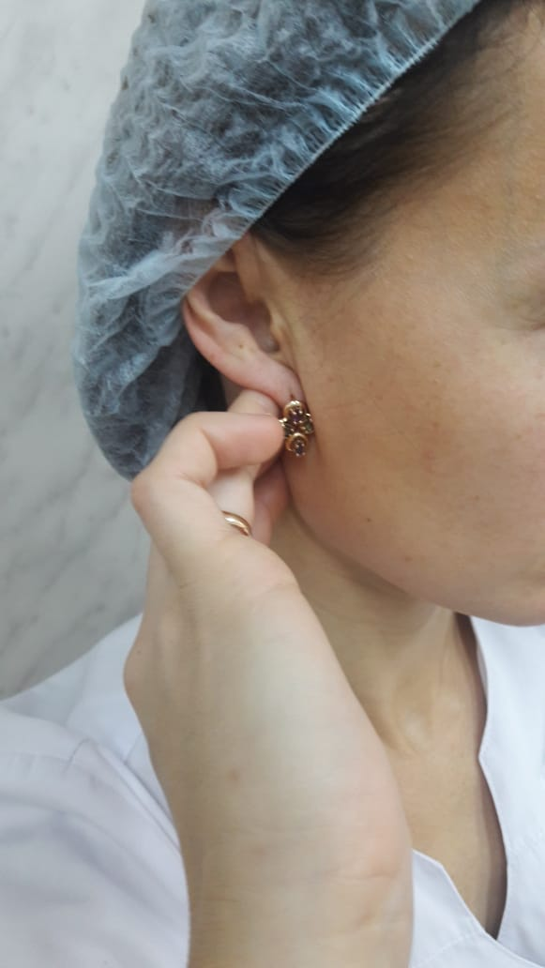
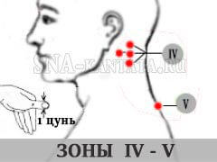
Зона IV Задняя сторона шеи. Связь со слизистыми гортани, задней стенки глотки, носа, с миндалинами, со средним ухом. Здесь находится ВШСУ: самый крупный узел симпатического ствола — верхний шейный. Это главнейшее образование, принимающее и обрабатывающее сигналы от любого органа, и передающее их в мозг. Он регулирует деятельность всего организма, поддерживает его адаптационные функции, контролирует кровоснабжение грудной клетки, управляет тонусом всех сосудов. Любое нарушение ВШСУ влечет нарушения работы внутренних органов (от вегетососудистой дистонии до болей в почках, сердце, др.). Локализация: симметричная зона расположена на задних боковых сторонах шеи, в районе I-V ее позвонков
Улучшаются: общее здоровье, кровоснабжение тела, шеи, головы и мозга, слух, состояние миндалин, почек, сосудов, деятельность вестибулярного аппарата.
Уменьшаются или проходят шум и боли в голове, ушах, исчезают сердечные боли.
Устраняются поты различной этиологии.

Slide 8
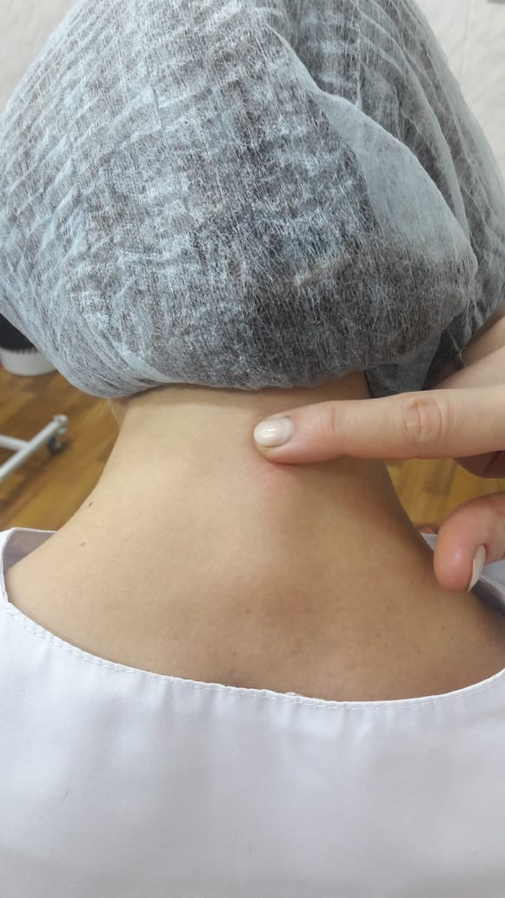
Зона V Важнейший пункт, соединяющий голову с телом. Здесь проекция слизистых тканей глотки, пищевода, трахеи, и важнейших нервов — шейных нижних, отвечающих за тонус всех сосудов. Локализация: ямка между седьмым шейным и первым грудным позвонками. Наклонив вниз голову, ведите пальцами по задней стороне шеи, самый выпуклый позвонок — 7-ой шейный, под ним — ямка. В ней находится зона V. В этом месте могут быть уплотнения, жировики или сильной болезненность — все одинаково вредно для здоровья.
Нормализуются функции сердечные, бронхолегочные, сосуды приходят в тонус, улучшается кровоток мозга и всего тела.
Проходят боли затылочные, шум в голове и ушах, головокружения, онемения конечностей.
Если у вас сидячая работа, приходится постоянно держать шейно-грудной отдел в напряжении, обязательно массируйте 4-ую и 5-ую зоны 5-6 раз в течение дня. Особенно, если уже есть боли в этих областях.
Массаж снимает усталость, проясняет мысли, снимает напряжение, а еще улучшает тонус сосудов и кровоток.

Slide 9
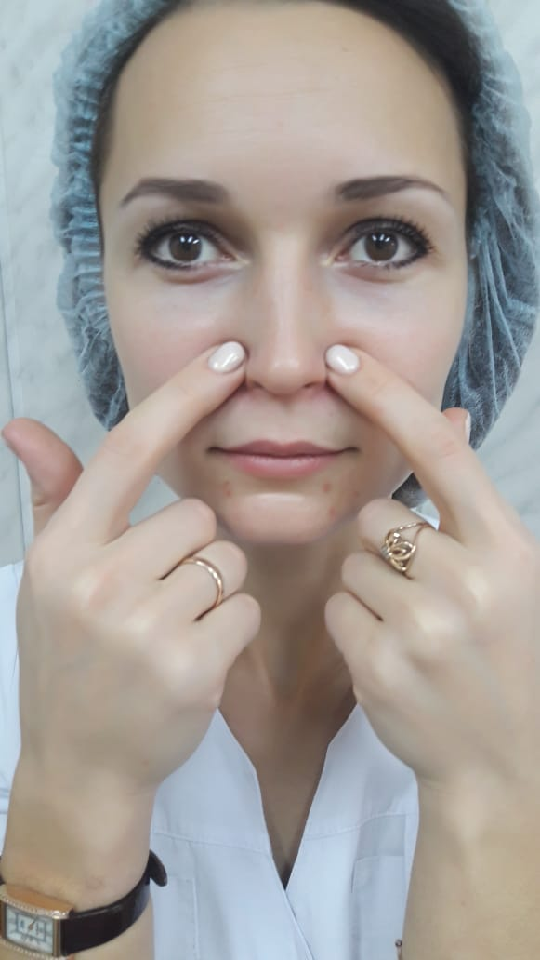
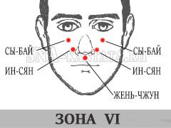
Зона VI Сюда проецируются гайморовы пазухи и нос, чьи слизистые соединены с гипофизом и всеми важнейшими органами. Локализация симметричных точек: ИН-СЯН — по бокам носа у основания ноздрей, в ямочках над глазными зубами. СЫ-БАЙ — 1 см отступите вниз от нижнего края глазницы, по центру зрачка. ЖЕНЬ-ЧЖУН — сразу под переносицей носа.
Стимулируется выработка собственного интерферона, иммуноглобулинов А и других борцов с вирусами.
Улучшается кровоток в гипофизе, в слизистых оболочках носа, гайморовых пазухах.
Проходит насморк, головокружения и шумы в ушах, носовое дыхание становится легким, улучшается слух.
Повышается общий тонус и эмоциональное состояние организма.
У детей речь развивается быстрее, предупреждается заикание.

Slide 10
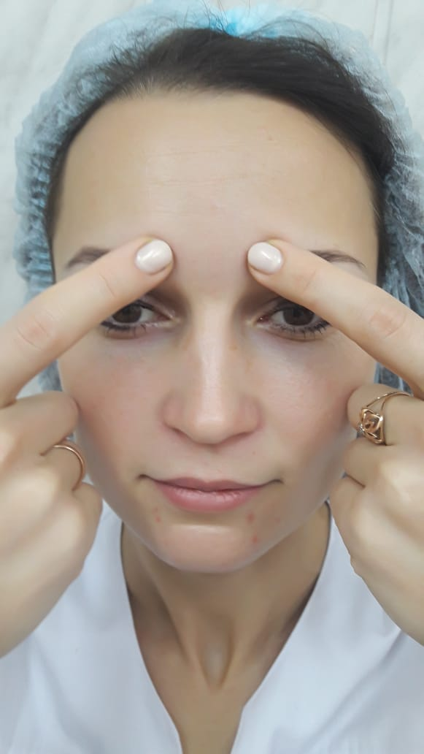
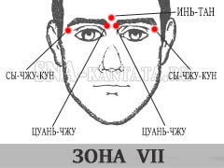
Зона VII Область глаз. Связь со слизистыми решетчатых пазух и полости носа, с лобными долями мозга головы. Локализация точек: ЦУАНЬ-ЧЖУ — в ямках под началом бровей, симметричная. ИНЬ-ТАН — в углублении по центру переносицы. СЫ-ЧЖУ-КУН — у внешних концов бровей, в небольших выемках у краев глазниц, симметричная.
Улучшается иннервация (нервная регуляция) и кровоток слизистых верхних отделов полости носа, областей яблок глаз, лобных долей мозга головы.
Как следствие стабилизируются психика, мозговая деятельность, работоспособность.
Проходят боли головы, бессонница.
Исчезает или уменьшается косоглазие.

Slide 11
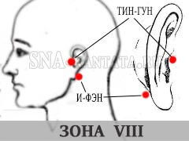
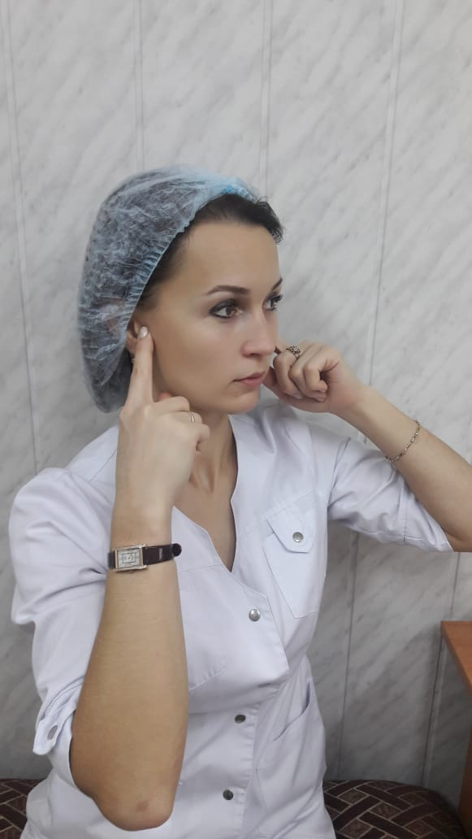
Зона VIII Область ушей, включая ушные раковины и их основания. Проекция небных миндалин, желёз поджелудочной, вилочковой, щитовидной, околощитовидной, гипофиза, бронхов, легких, желудка, тонкого и толстого кишечника, печени. Локализация симметричных точек: ТИН-ГУН — между козелками ушей и нижнечелюстными суставами. Открывая рот, в этом месте можно прощупать впадину. И-ФЭН — под мочкой уха, у ее основания, при их нажатии в ушах чувствуется шум. Им следует уделять особое внимание. Боль может указывать на скрытые вялотекущие воспалительные процессы в миндалинах, что влечет многие заболевания от шума в ушах до аритмии сердца.
Восстанавливается работа ушных нервов.
Улучшаются функции вестибулярного аппарата, слух, настроение, характер, походка становится твердой.
Нормализуется вес, рост, работоспособность.
Проходят головокружения, облегчается дыхание.

Slide 12
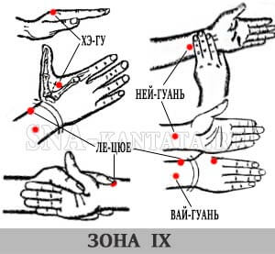
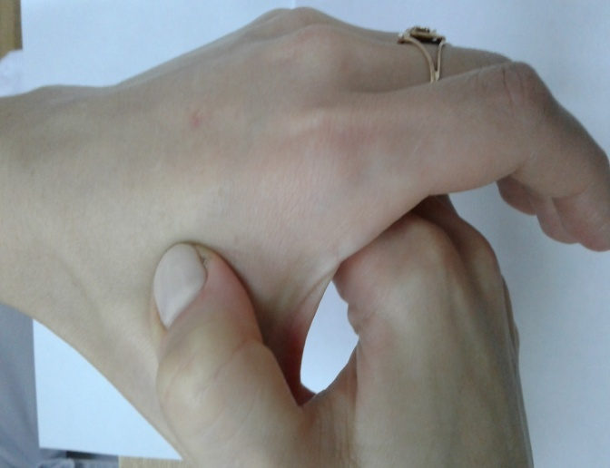
Зона IX Симметричные точки на кистях рук и предплечьях, связаны со всем телом и мозгом. Локализация: ХЭ-ГУ — сожмите большой и указательный пальцы, на образовавшемся мышечном валике располагается точка-многостаночница, как правило, болезненная. ЛЕ-ЦЮЕ — два поперечных пальца выше лучезапястной складки, в области большого пальца, НЕЙ-ГУАНЬ — внутренняя сторона предплечья, выше на три поперечных пальца от лучезапястной складки, ВАЙ-ГУАНЬ — тыльная сторона предплечья, выше на три поперечных пальца от лучезапястной складки.
Повышается иммунитет, а потому целесообразно применять в лечении любых хронических болезней.
Быстро снимаются боли в верхней части тела.
Показано при нервных расстройствах, депрессии, упадке жизненного тонуса. Стимуляция точек усиливает и закрепляет целительное влияние массажа всех предыдущих зон.
Полезно чаще массировать все пальцы рук, это хорошо успокаивает и улучшает мозговую деятельность.

Slide 13
СПАСИБО ЗА ВНИМАНИЕ!

